Slide 1
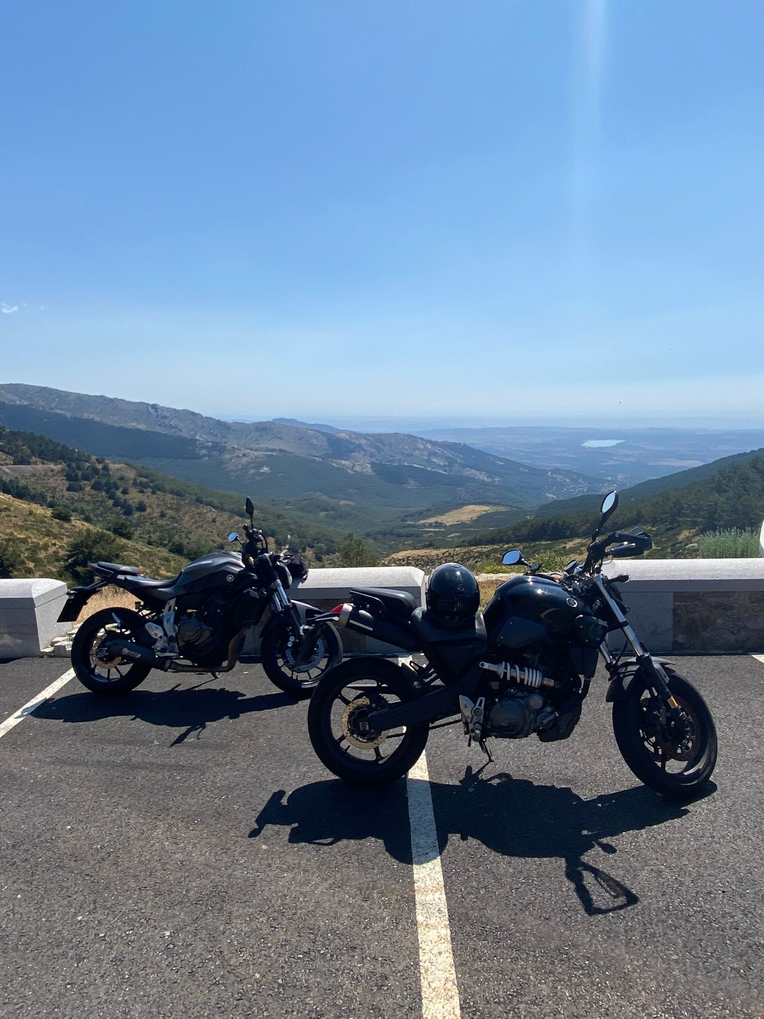
LAS RUTAS DE IÑAKI
¿QUÉ ES MI PROYECTO?
¿POR QUÉ HE ELEGIDO ESTE?

Slide 2
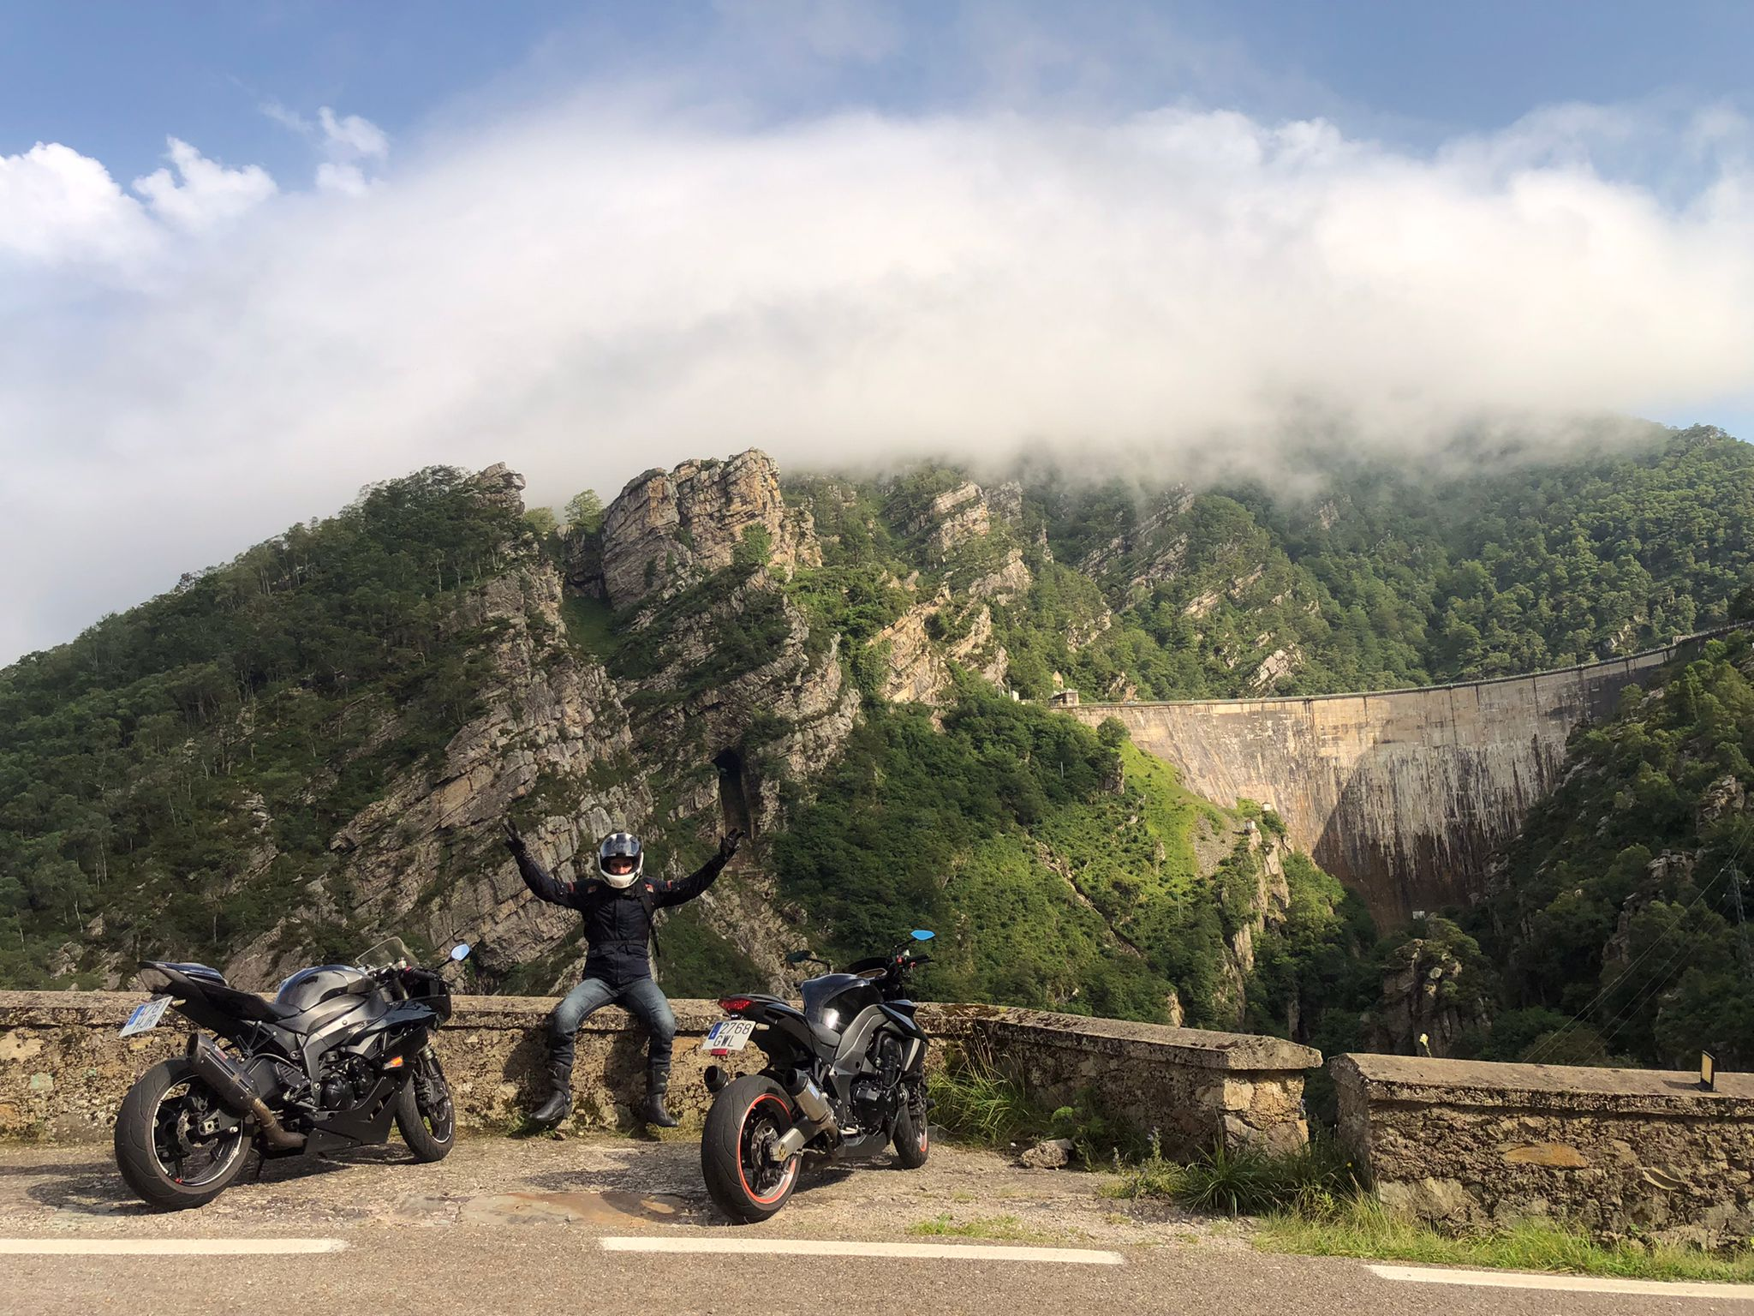
PASOS SEGUIDOS
WEBSCRAPING
API GOOGLE DIRECTIONS
GEOQUERIES

Slide 3

HERRAMIENTAS UTILIZADAS
PANDAS
GEOPY
BEAUTIFULSOUP
KEPPLER
FOLIUM
MONGO
GEOPANDAS
GEOMETRY
STREAMLIT

Slide 4
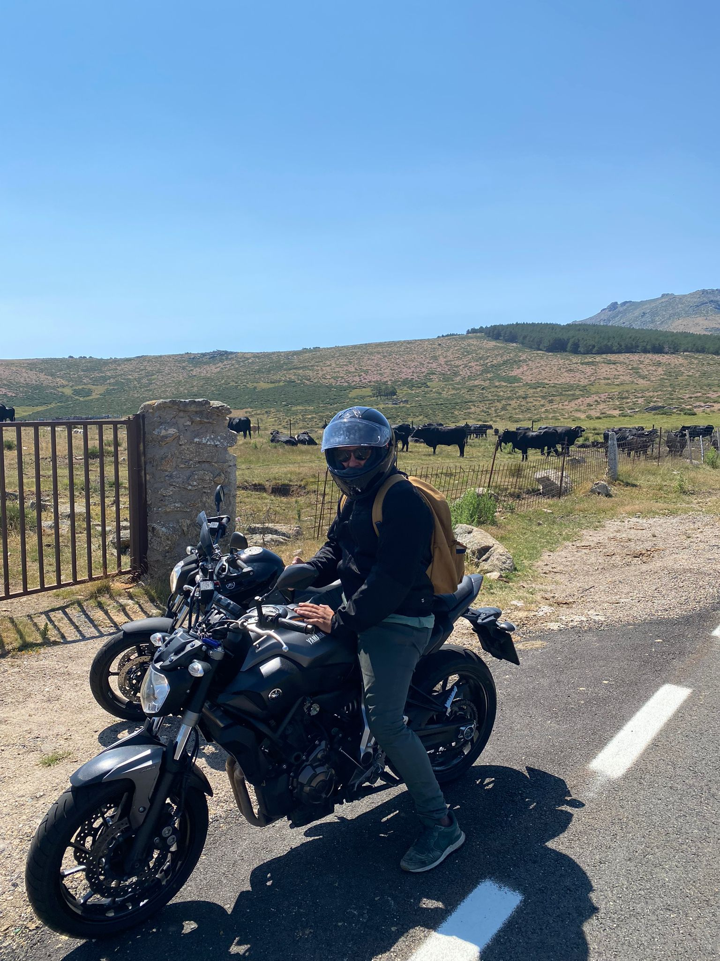
TO DO’S
METER OTROS EXTRAS
HACER EL PROYECTO A NIVEL EUROPA
METER RUTAS PREDETERMINADAS

Slide 5
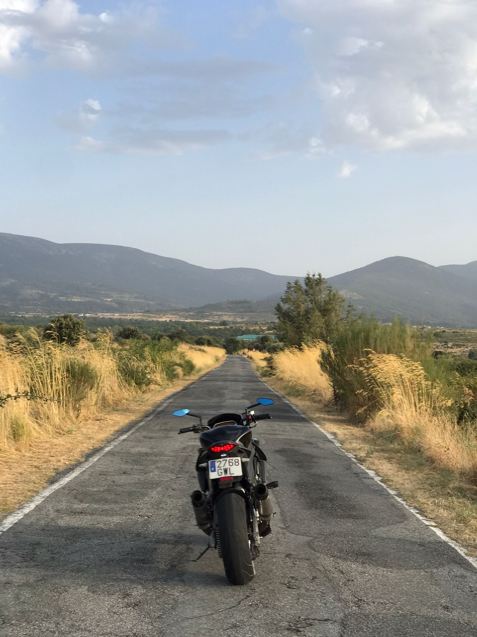
PROBAMOS LA DEMO?
GASSSS!!!

